Slide 1

Rapport d’activité
2025

Slide 2
Retour sur 25 ans de médiation MSA
Un temps de célébration le 8 octobre 2025 à la CCMSA.
5 médiateurs indépendants se sont succédés.
Plus de 16 000 saisines traitées.
Le nombre de saisines a été multiplié par plus de 5 entre 2011 et 2025 (inscription du Médiateur dans la loi en 2018) et par 3 à 15 selon les caisses.
Les sujets vieillesse et PF et minima sociaux représentent au total plus de la moitié des litiges mais leurs évolutions respectives ont été inverses.
La saisine simple en ligne apparue en 2009 a laissé place 10 ans plus tard à un formulaire dynamique par lequel passent aujourd’hui 6 saisines sur 10.

Slide 3
Retour sur 25 ans de médiation MSA
Une évolution nette du contenu des recommandations de portée générale
A l’origine essentiellement axées sur la modification du cadre juridique, particulièrement les règles d’assujettissement et la détermination des cotisations sociales
Depuis une dizaine d’années l’accent est mis sur l’amélioration des procédures internes :
  structuration du processus institutionnel CRA
  attention accrue au rôle d’information et de conseil auprès des assurés
  réduction des délais de traitement des dossiers
  fluidification des changements de régime

Slide 4
Evolution législative récente : simplification de la transition médiation/contentieux
Le projet de loi de simplification de la vie économique a été adopté le 15 avril 2026, après 2 ans de péripéties diverses
L’article 25 prévoit que la saisine d’un médiateur de l’Administration interrompra (vs. suspendait) le délai dont dispose l’administré pour saisir le juge après que son recours a été rejeté (plus de computation complexe d’un délai résiduel)
En MSA (art. 25 III) l’assuré disposera encore de 2 mois entiers pour saisir le juge en cas d’avis défavorable du Médiateur

Slide 5
Evolution du nombre de saisines
1975

Slide 6
Recevabilité et nature des litiges en 2025

Slide 7
Recevabilité et nature des litiges 2025
Des saisines non recevables toujours nombreuses
Plus de la moitié est issue du formulaire en ligne donc faite via Internet, or les requérants ont eu théoriquement accès aux conditions de recevabilité. Rendre ces critères plus directement visible sur les pages du Médiateur.
Un tiers des saisines sont hors champ de compétence du médiateur, dont un tiers de demande de remises d’indus. Par ailleurs 3 à 5% relèvent de chacun des motifs suivants: réclamation via espace privé non faite, tribunal déjà saisi, décision médicale, contrainte, forclusion, fraude, compétence CMRA, …
Un quart des saisines sont trop précoces car la CRA n’a pas rendu sa décision. a déjà été saisie est en augmentation : nécessité de réduire les temps de traitement des dossiers par les CRA

Slide 8
Recevabilité et nature des litiges 2025
Saisines recevables
Problèmes de qualité de service: un quart du total; stabilisation après une décrue amorcée en 2023
  Près des trois quarts concernent des délais de traitement.
  La part relative de la branche vieillesse dans les délais de traitement baisse fortement mais les saisines portant sur les problèmes de liquidation de pensions connaissent un mouvement inverse.
  Une saisine sur six concerne des mutations de dossiers inabouties, essentiellement en PF. La part des mutations inabouties entre CMSA diminue de moitié.
Application du droit: légère baisse
  Baisse de moitié des refus de prise en charge d’arrêts maladie suite à allongement du délai de tolérance pour leur envoi et à la mise en place des arrêts sécurisés. Mais la suppression de la possibilité de dépôt via l’espace privé risque de relancer les litiges sur l’acheminement du courrier.
  Les désaccords avec les CRA donnant lieu à recommandation de révision se concentrent de façon croissante sur les prestations de solidarité et minima sociaux

Slide 9
Evolution des saisines par branche
PF/Min. sociaux
Vieillesse
Maladie, maternité invalidité
Assujettissement
cotisations
AT/MP
Autres

Slide 10
Saisines par branches
La croissance des saisines en PF/min sociaux se poursuit sous la poussée des prestations de solidarité (AAH, allocations logement, …) et minima sociaux (RSA, PPA, Aspa/Saspa); la catégorie dépasse pour la première fois Maladie/invalidité/maternité/paternité.
Cette dernière est en net recul du fait particulièrement de la mis en place de la tolérance de 15 j à réception des avis d’arrêt de travail et plus récemment des avis d’arrêt de travail sécurisés
Les saisines Vieillesse sont en légère reprise du fait de délais de liquidation des pension souvent longs ou de contestation de montant des retraites (à la liquidation ou revalorisation)
Stabilité en AT/MP, Assujettissement/cotisations et Sujets divers

Slide 11
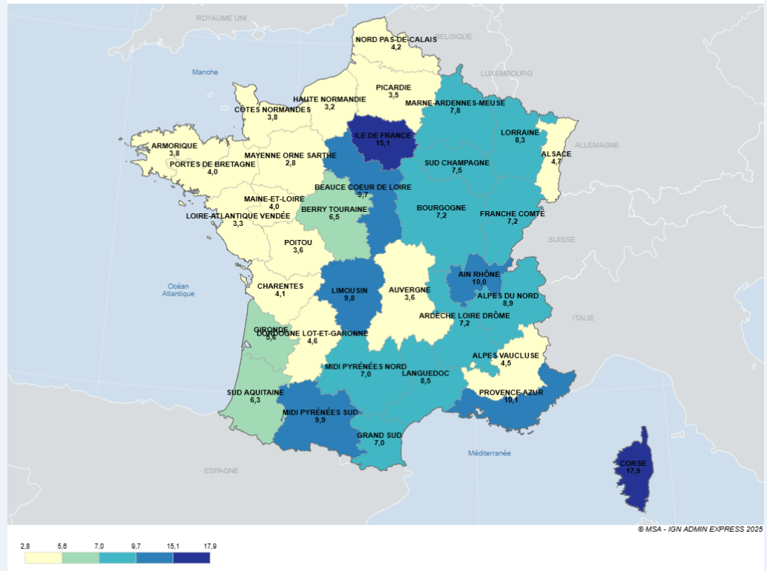
Nombres de saisines par CCMSA
(pour 10 000 assurés gérés en maladie)
Moyenne nationale: 6,7

Slide 12
Les saisines par caisses
La géographie globale des zones à faible ou fort taux de saisine évolue très peu.
Une diagonale Tarbes-Reims: à l’Ouest on conteste peu, à l’Est on conteste plus, sauf: Auvergne, Alsace, Alpes-Vaucluse.
2 « anomalies » pérennes: Ile de France (importance des salariés du tertiaire) et Corse (délais de traitement uniquement; pas de contestations post-CRA).
Baisses notables des saisines en 2025 en Auvergne et Sud Champagne

Slide 13
Les recommandations de révision de décisions

Slide 14
Les recommandations de révision de décisions
PF (et minima sociaux), qui est la branche donnant lieu au plus de saisines globalement, est aussi celle où le taux de recommandations est le plus élevé; les recommandations concernent surtout les PS et minima sociaux et moins les PF proprement dites
Les recommandations concernant l’Aspa et le Saspa sont nombreuses et en croissance, ce qui nécessite de diffuser des consignes plus claires au réseau à leur sujet.
A contrario le Médiateur est désormais en accord avec les CRA dans tous les dossiers Maternité/Paternité
En Maladie, les refus de prise en charge d’arrêts de travail et de frais de transport pour défaut d’entente préalable dominent

Slide 15
Recommandations de portée générale
Evolutions juridiques
  Rapprocher le délai permettant à l’assuré, après saisine de la CRA, de recourir au médiateur ou au juge (2 mois), de celui de production d’une décision par la CRA (4 à 5 mois). La différence est source de confusion pour les assurés et génère des saisines post CRA trop précoces.
  Dans le cadre du congé maternité/paternité des NSA, permettre à l’assuré de refuser un candidat proposé par le service de remplacement si son profil est inadapté.
Changements procéduraux institutionnels
  La pratique des CMSA en matière d’accusés de réception des CRA et de contenu des décisions qu’elles notifient est toujours trop hétérogène. Les décisions dans certaines CMSA ne sont toujours pas motivées, ni en droit ni en faits, contrairement aux obligations légales. La transmission systématique des fiches CRAIES aux assurés permettrait une meilleure compréhension (et acceptation) des décisions des CRA.
  Pour l’attribution de l’Aspa et du Saspa, s’agissant de citoyens de l’UE, préciser aux caisses les documents recevables pour attester la régularité du séjour de plus de 5 ans en France; pour les étrangers hors UE, permettre de courtes discontinuités de détention de titres de séjour sur 10 ans, lorsque cela est imputable aux délais de délivrance des préfectures.

